Slide 1


Дата проведення: 24.10.2024 року
Час проведення: 13:00
Заняття Міської Школи молодого майстра «Паросток»
(вихователі (ІІ-й рік роботи)
Значення фольклору та україноцентричних традицій в процесі патріотичного виховання дошкільників
Спікер: консультант КУ«ЦПРПП ВМР» Лариса Бондарчук

Slide 2

Освітня програма для дітей від 2 до 7 років «Дитина»
Змістові акценти розділу «Екопростір розвитку дитини» націлює педагогів на:
подальше відродження, розбудову національної системи соціально-морального виховання дітей дошкільного віку;
становлення національної ідентичності, соціально-моральної компетентності, культури дошкільників

Slide 3

У наказі МОН від 06.06.2022 №527 затверджено Заходи щодо реалізації Концепції національно-патріотичного виховання в системі освіти України до 2025 року

Slide 4

Серед основних складових національно-патріотичного виховання в Концепції виокремлені
громадянсько-патріотичне, духовно-моральне,
військово-патріотичне та екологічне виховання
Метою національно-патріотичного виховання визначено становлення самодостатнього громадянина-патріота України, гуманіста і демократа, готового до успадкування духовних і культурних надбань українського народу, досягнення високої культури взаємин, формування активної громадянської позиції, утвердження національної ідентичності громадян

Slide 5

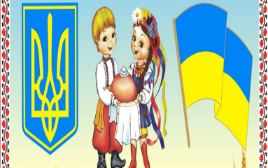
Докладно прописані заходи до 2025 року для:
удосконалення нормативно-правової бази щодо національно-патріотичного виховання;
створення соціально-педагогічних умов для реалізації національно-патріотичного виховання;
зміни змісту й форми національно-патріотичного виховання;
організації інформаційно-просвітницької роботи у сфері національно-патріотичного виховання;
розвитку військово-патріотичного виховання

Slide 6


Формування ціннісних орієнтирів і громадянської самосвідомості у дітей повинно здійснюватися на прикладах героїчної боротьби Українського народу за самовизначення і творення власної держави, ідеалів свободи, соборності та державності від княжої доби, українських козаків, Українських Січових Стрільців

Slide 7
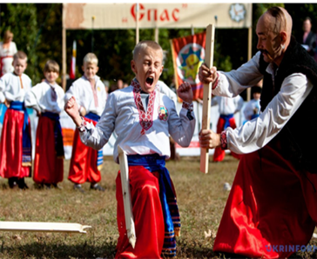
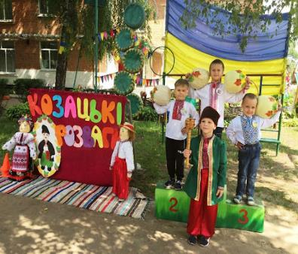
Приклади героїчної боротьби Українського народу за самовизначення і творення власної держави, ідеалів свободи можна відтворювати у ігровій діяльності
Розучування і програвання дітьми автентичних ігор сприяє їх залученню до народної культури, розвиває словник, має пізнавальний оздоровчий ефект.
Для підтримки інтересу дітей варто доповнити такі ігри костюмами та атрибутами

Slide 8
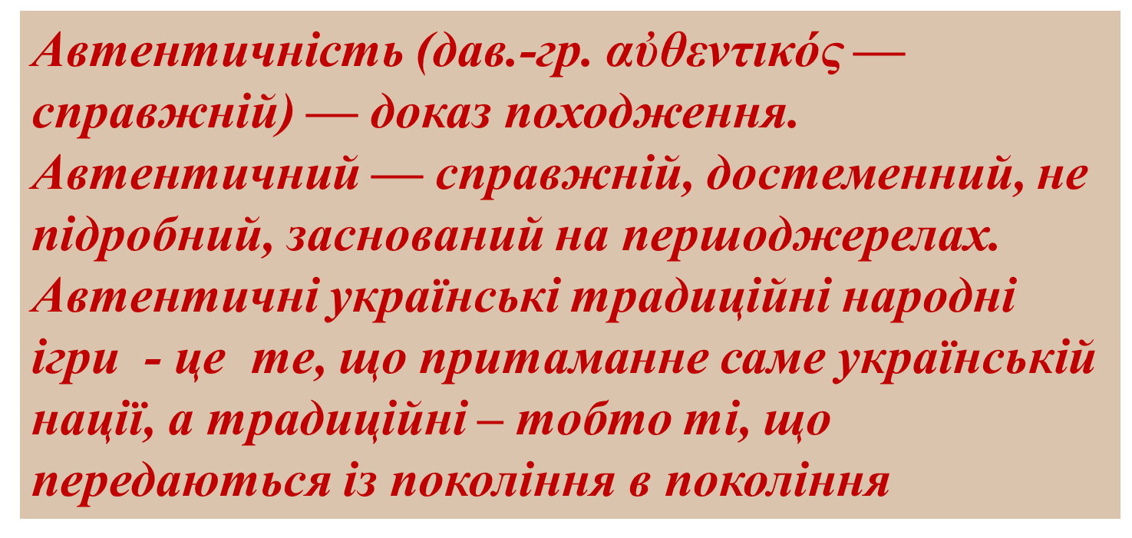
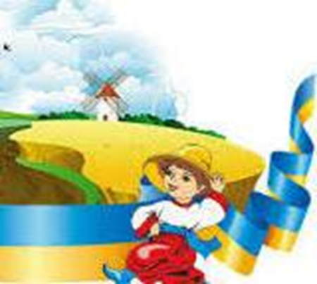
Автентичні, тобто справжні
українські народні рухливі ігри
належать до народної фізичної культури

Slide 9
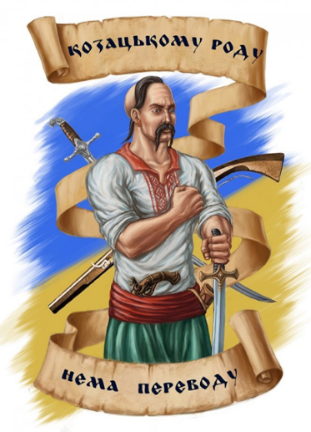
Козацькі забави вигадувались задля гарту найрізноманітніших якостей козака - фізичної сили, швидкості реакції, нестандартного мислення
Використання автентичних рухливих ігор це не просто забава,
у ній мудрість народу

Slide 10

На жаль, до сьогодні українська освіта не мала переконливої і позитивної україноцентричної традиції, яка пояснює та обгрунтовує взаємини між людьми,
між людьми і природою,
духовну цінність кожної окремої людини і народу взагалі,
досвіду щодо виховання патріотизму в дітей та молоді

Slide 11
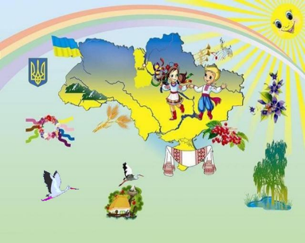
Велике значення на формування національної свідомості дошкільнят має фольклор, який відображає особливості реального життя і дає великі знання про історію суспільних відносин, працю і побут, а також уявлення про світогляд і психологію українського народу, про природу України.

Slide 12
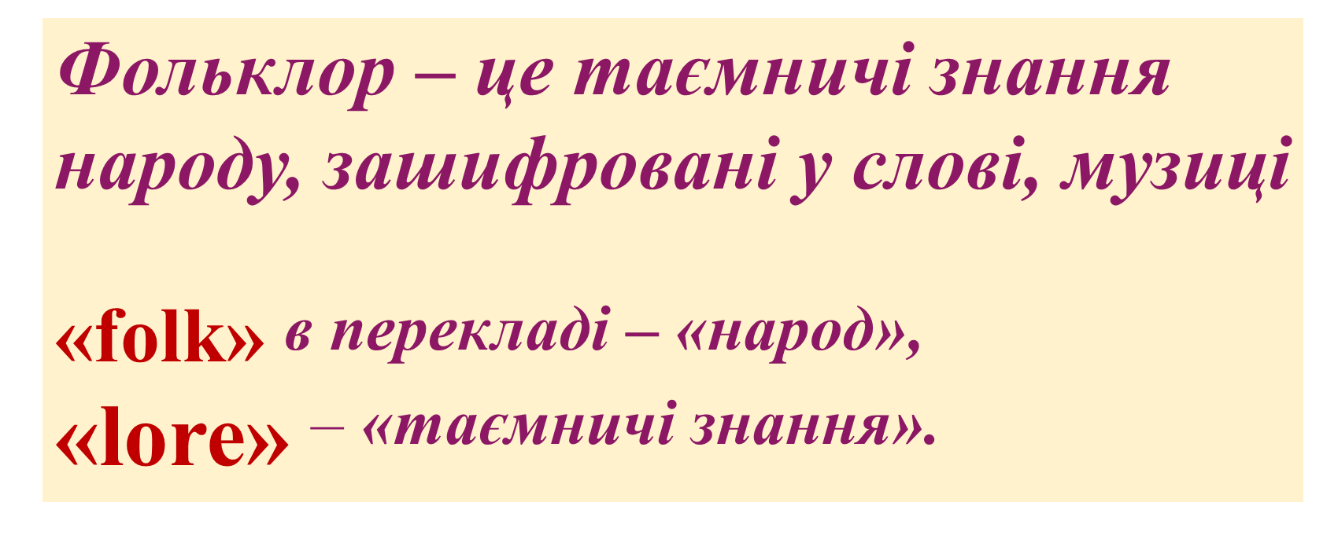
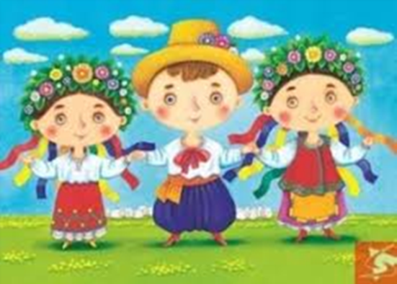

Slide 13
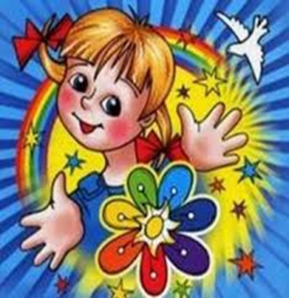
Дитячий фольклор - це зразки усної творчості народу, що призначені для дітей, твори, які існують у дитячому середовищі, але так само побутують і як окремі зразки певного фольклорного жанру (наприклад, загадки).
Дитячий фольклор містить і таке явище, як усна дитяча творчість, що виникає у процесі гри та спілкування. Зразки цієї творчості живуть лише в дитячому середовищі.

Slide 14
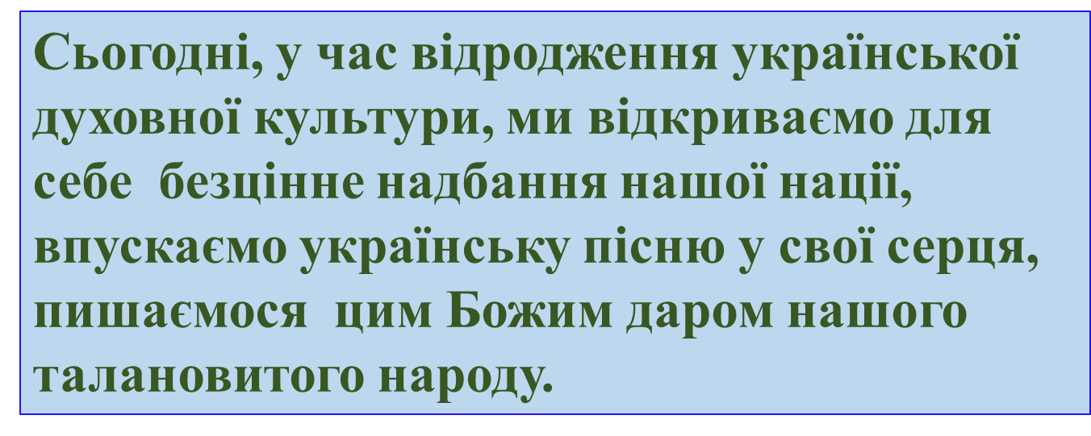
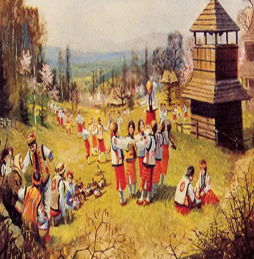

Slide 15

Народні співці — кобзарі (бандуристи) та лірники оспівали в думах і піснях історію українського народу, який захищав рідну землю від ворогів, виборював свободу і незалежність.
Триста тисяч пісень склав український народ, серед яких багато справжніх шедеврів незрівнянної краси.
Серед них — пісні колискові, побутові,
чумацькі, козацькі, стрілецькі,
пісні про кохання.
До найдавніших народних пісень належать календарно обрядові.

Slide 16
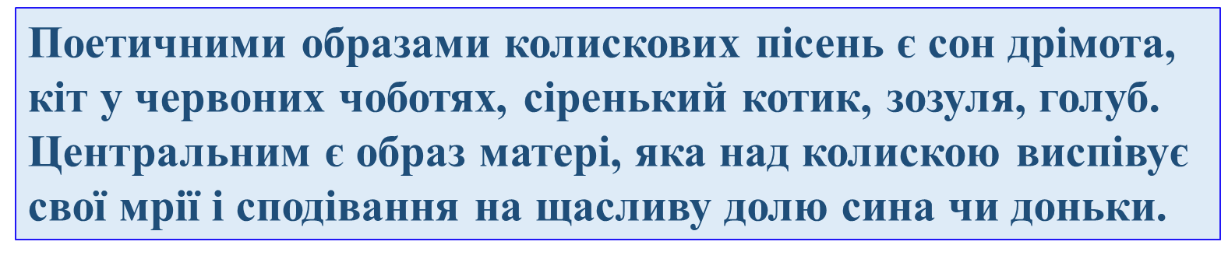
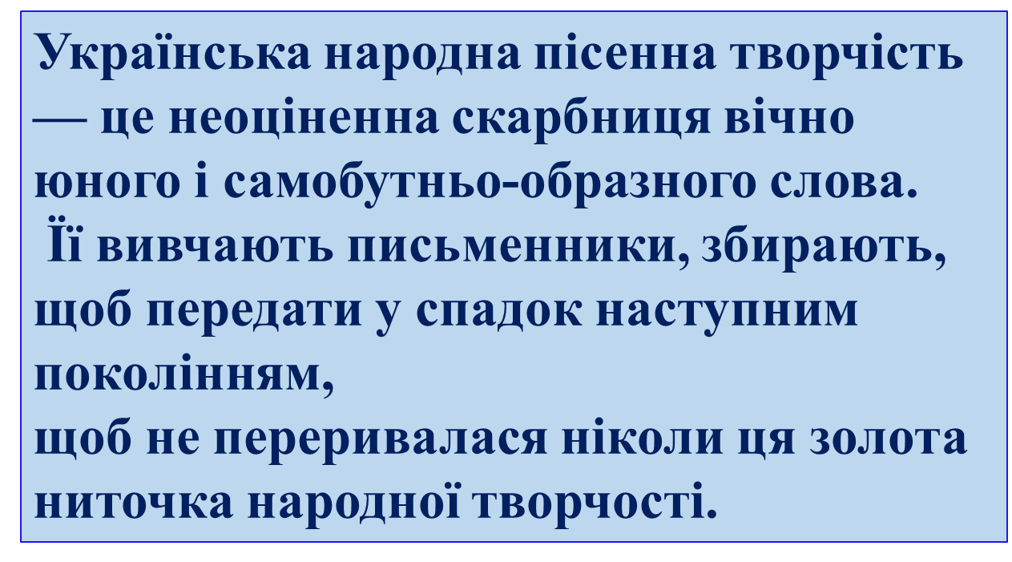
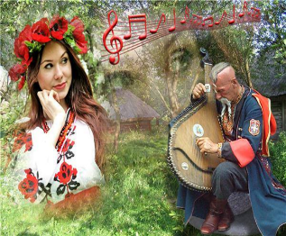

Slide 17
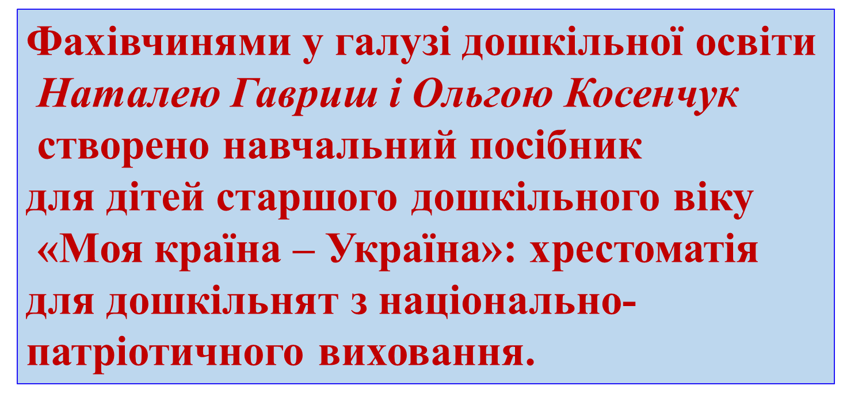


Slide 18
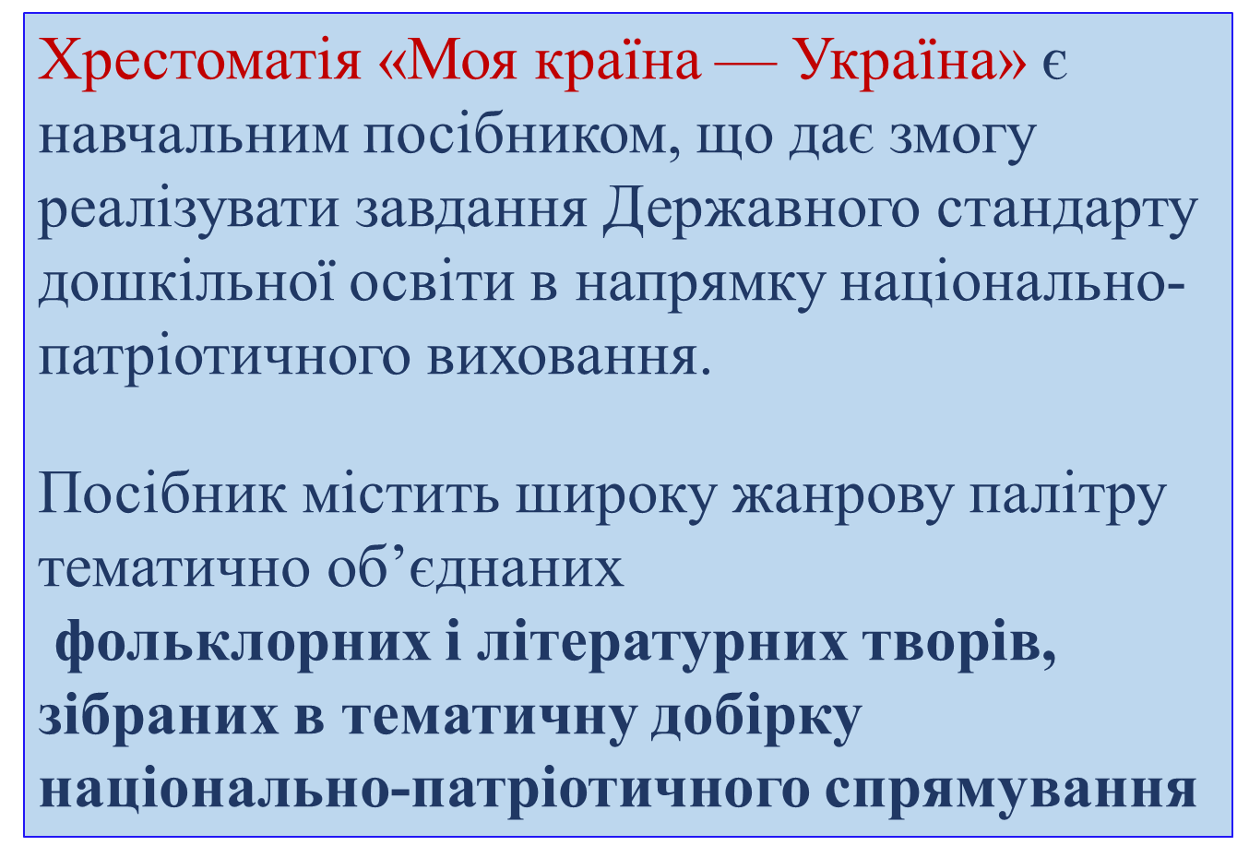


Slide 19

Фольклор є унікальним засобом для передачі народної мудрості і вихованні дітей на початковому етапі їх розвитку.
Однією з найпотужніших духовних сил кожної людини, суспільства в цілому є патріотизм, який споконвіку плекає кожна нація.

Slide 20
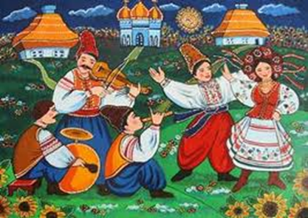
Саме народна творчість, у якій сконцентрований увесь широкий діапазон виявів духовності української нації, є джерелом формування патріотичної свідомості особистості.

Slide 21
ВИКОРИСТАНІ ДЖЕРЕЛА:
1.За матеріалами статті Є.В. Роговська,
ФОЛЬКЛОР ЯК ЗАСІБ КУЛЬТУРНОЇ АДАПТАЦІЇ І ВИХОВАННЯ ПАТРІОТИЧНОЇ СВІДОМОСТІ ОСОБИСТОСТІ
http://eprints.zu.edu.ua/1797/
2. Українські народні ігри https://osvita.ua/school/method/upbring/9167;
3.Заходи щодо реалізації Концепції національно-патріотичного виховання в системі освіти України до 2025 року, наказ МОН від 06.06.2022 №527;
4. Формування у дітей національної свідомості за допомогою рухливих ігор http://dnz366.edu.kh.ua › Files › downloads

Slide 22


ЗА У В А Г У

